Slide 1


Workshop – ”Plan B”
eSam och Sambruk

Slide 2
Vilka är vi och vilka är eSam och Sambruk?
Thomas Wennersten – Sambruk
Erik Enocksson – eSam
Planerade gemensamt säkerhetsevent i vintras, sedan kom plan B frågor från medlemmarna.

Slide 3
Agenda för dagen
Kl 10.00, Varför denna workshop?
Kenneth Edwall, Försäkringskassan
IT-arkitektur och molnlandskapet
Johnny Carlberg, eSam (ersätter Pedra Herdegren)
Utmaning kring Anskaffning
Utmaningar per område
Arbetspass
Kl 11 – 12, Vad borde ingå i en plan B? Hur borde en organisation jobba med plan B frågan?
Kl 13 -14, Vilka alternativ finns, kraven på alternativ?? Gemensam omvärldsbevakning och kravdiskussion
Kl 14-15, Vilka risker borde offentlig sektor hantera?
Vad gör vi sen?
Kl Avslut

Slide 4
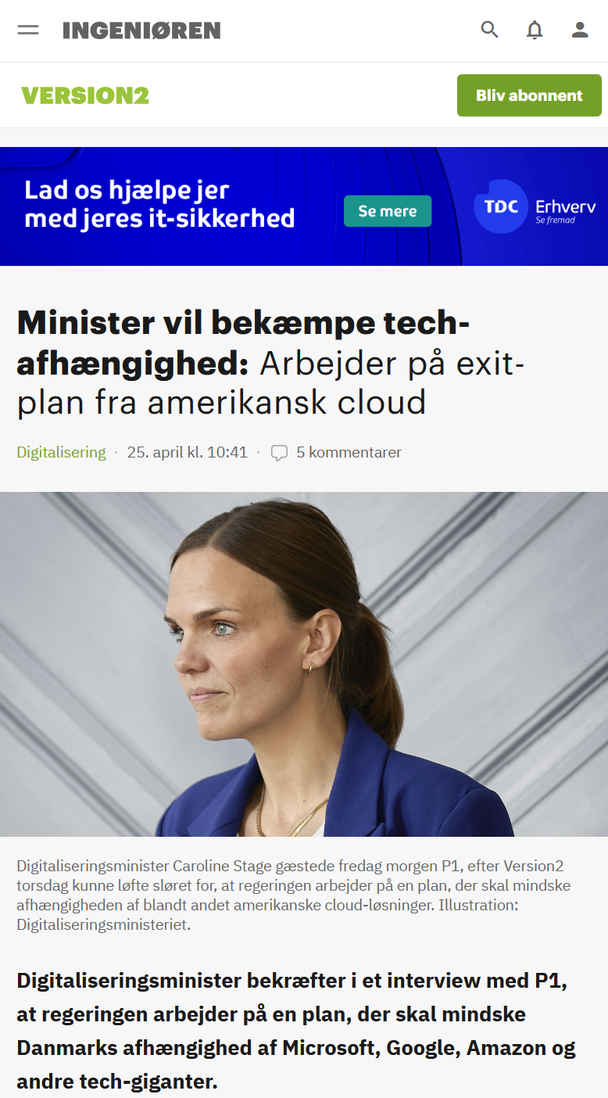
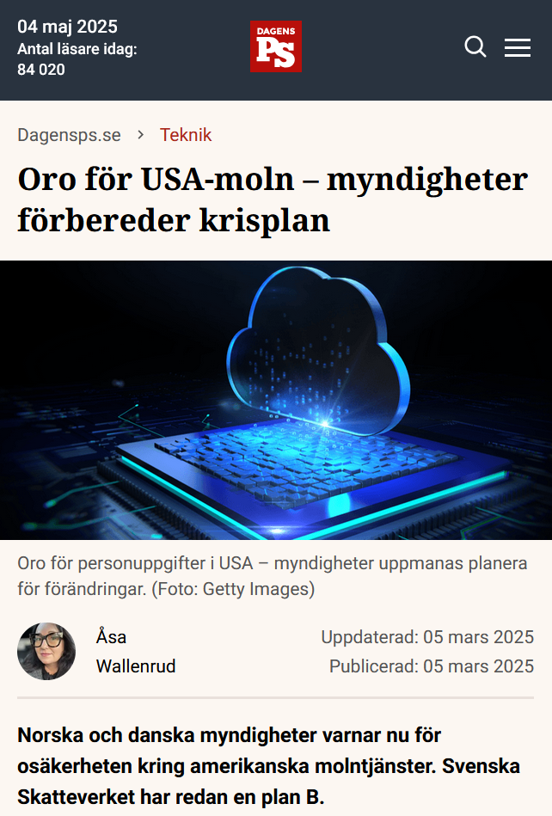
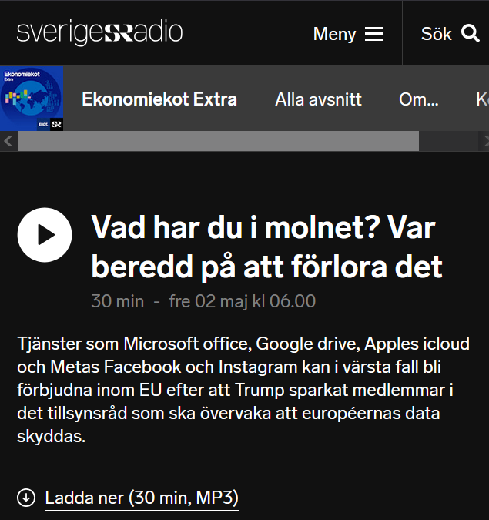
Varför denna workshop?
Notes:
https://www.dagensps.se/teknik/oro-for-usa-moln-myndigheter-forbereder-krisplan/
https://www.sverigesradio.se/avsnitt/vad-har-du-i-molnet-var-beredd-pa-att-forlora-det
https://www.version2.dk/artikel/minister-vil-bekaempe-tech-afhaengighed-arbejder-paa-exit-plan-fra-amerikansk-cloud

Slide 5
Sannolikt scenario
Oro privat och inom jobbet från Amerikanska nyheter
Efter analys – ledningen vill ha en ”plan B”, ger dig uppgiften
En sådan plans framtagande behöver omfatta flera olika kompetenser
Digital suveränitet och beredskap en viktig komponent
Krock med önskan om att köra ”marknadsledande lösning”
Ledningen kommer styra organisationen åt något håll utifrån:
Egna tankar
Pedagogiska plan B -inspel (förståelse & starka argument)
Hållbara lösningar (ekonomi, ”nya” krav, önskvärt utbud)

Slide 6
Huvudfrågor att fundera på
Är vår information tillräckligt säker hos amerikanska it lösningar?
Håller avtal med amerikanska bolag över tid (förutsätter rättssäkerhet)?
Finns det risk till geopolitisk åverkan som behöver mitigeras?
Hur sårbar är verksamheten på kort sikt (ex nekad access) och lång sikt?
Ex geopolitisk risk eller handelskrig som nekar access eller orimlig kostnad
Hur sårbar är verksamhet tex hos Svenska IT-tjänster som är uppbyggda av amerikanska it komponenter?
Vilka krav gäller för en ny lösning?
Tips: likt hur vi tidigare resonerat kring kinesiska it lösningar

Slide 7
Styrkan av att tänka i grupp
Ledningen fråga går sannolikt till en kompetensgrupp/roll
Men hur borde verksamheten se frågan utifrån:
Anskaffning
IT arkitektur
Juridik
Säkerhet
Utveckling
Alla verksamheter gör egna val men det är smart att lyssna på andra
Speciellt mellan offentliga verksamheter

Slide 8
Landskapet för molntjänster förändras
Kenneth Edwall – it-arkitekt
Notes:
ANNA

Slide 9


Trend #1

Slide 10


Trend #2
Proprietär/inlåsningseffekt
Öppna standarder och mjukvara

Slide 11


Trend #3
Transportkryptering
Totalsträckskryptering

Slide 12


Exempel på tillämpning av hybrid IT

Slide 13
Informationshantering
EXEMPEL
Informationstyper | Grön | Röd
Öppen och intern information | X | X
Känslig/sekretess realtid | x* | X
Känsliga personuppgifter realtid* | x* | X
Känslig/sekretess processad eller lagrad* | x* | X
Känsliga personuppgifter processad eller lagrad* | x* | X
* Möjligt om informationen inte röjs för leverantören m. ha. tekniska skyddsåtgärder som t.ex totalsträckskryptering

Slide 14
Egenskaper
EXEMPEL
Egenskaper | Grön | Röd
Datasäkring i flera datacenterregioner i EU/världen | X | (x)
Världsledande teknologier | X
Minskat leverantörsberoende |  | X
Decentralisering |  | X
Oberoende utländsk lagstiftning |  | X
Kan levereras utan internetexponering |  | X
Lämplig för säkerhetskänslig verksamhet(A-D) |  | X

Slide 15
Risker med hybrid IT
Svårt för slutanvändaren att göra rätt
Man använder bara ett av verktygen (grön eller röd)
Juridiska risker
Överlapp av förmågor – ökade it-kostnader
Integrationer kan bli komplexa
Tekniska skyddsåtgärder täcker inte alla scenarion

Slide 16
Interoperabilitet, portabilitet och inlåsningseffekter

Slide 17
Interoperabilitet
utbyta information och fungera tillsammans sömlöst
European Interoperability Framework (EIF), syftar b.la till att främja detta
Moln A
Moln B
Samverka

Slide 18
Portabilitet
förmågan att enkelt flytta applikationer och data mellan olika molnmiljöer
utan att kräva betydande modifieringar eller manuell ominmatning av data
främsta ”försvaret” mot inlåsningseffekter
Moln A
Moln B
Flytta

Slide 19










Portabilitet svårare ju mer komplex XaaS
SaaS
PORTABILITETSGRAD
PaaS
IaaS

Slide 20
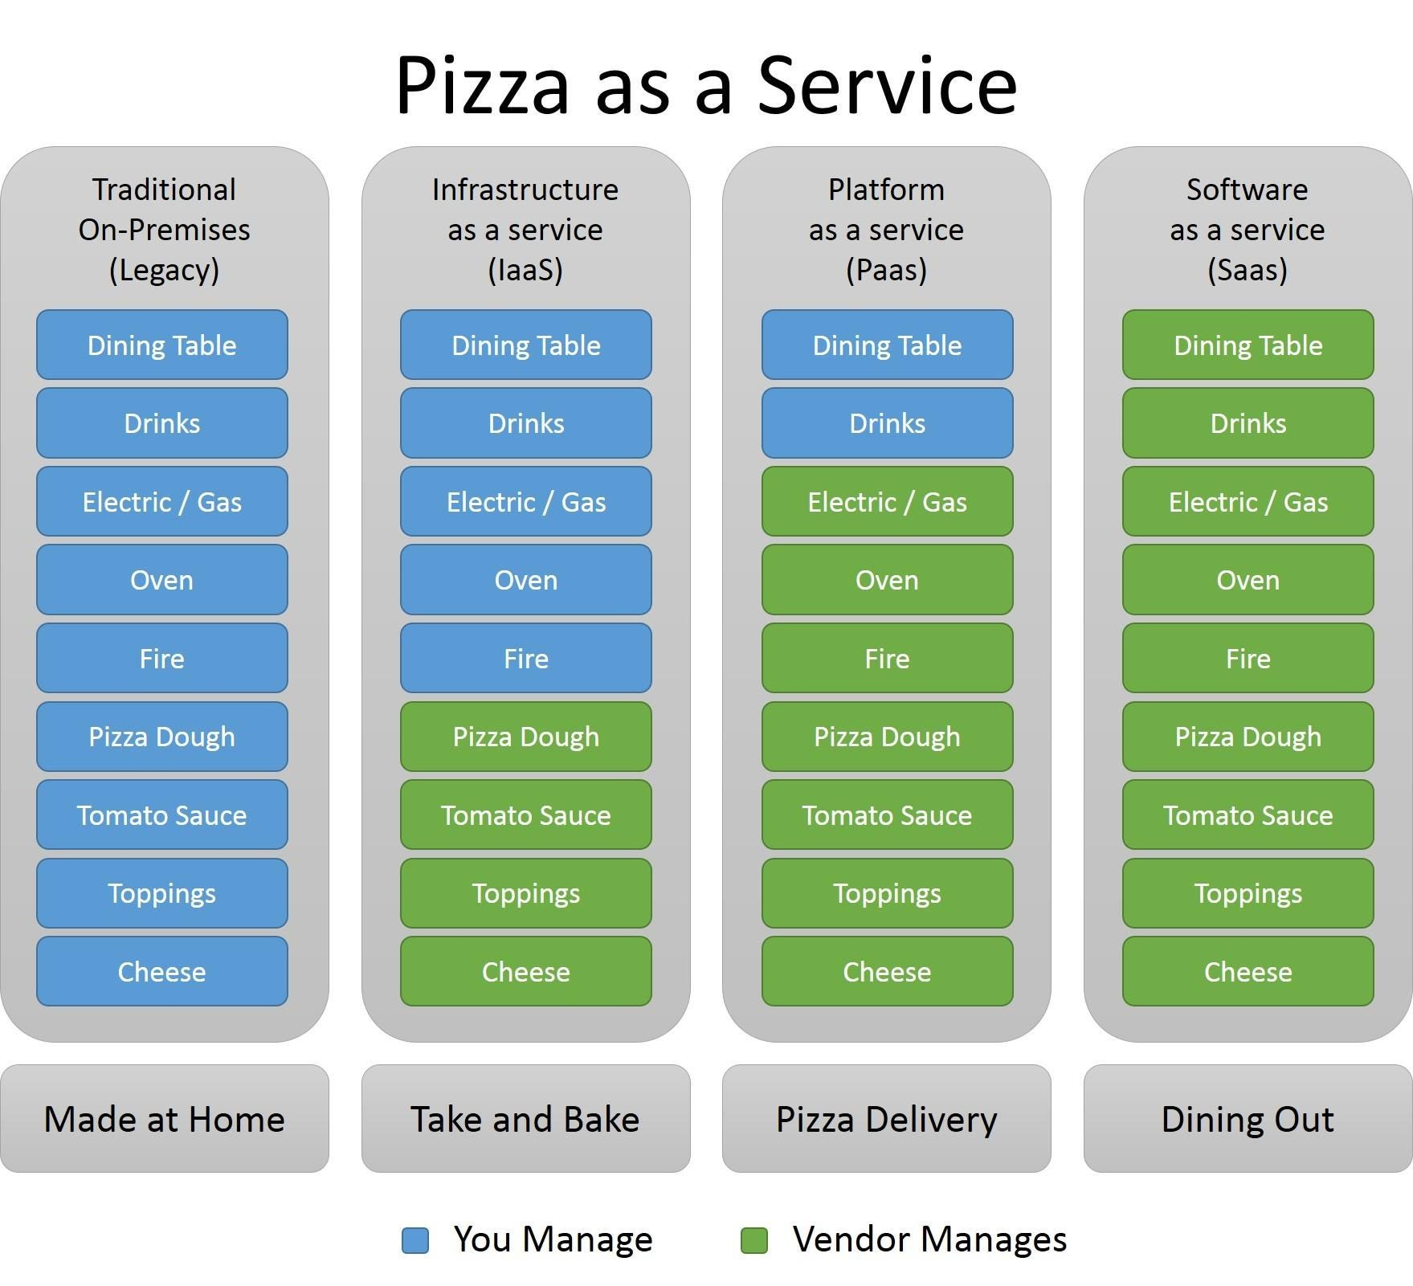
Generella utmaningar
Proprietära teknologier och API:er även på IaaS nivå
Stora datamängder är svåra och dyra att flytta
Avtalsmässiga hinder och inlåsningar
Kompetensberoende – personal behöver lära sig nya lösningar
Integrationsberoende – befintliga integrationer
”Big tech” – finns inbyggt ovilja till att främja samarbete med konkurrenter

Slide 21










Exempel på öppna ramverk och mjukvaror
Mest utmanande, fokus på dataportabilitet
SaaS
Open Container Initiative, Kubernetes, APIer etc.
PaaS
OVF, Infrastructure as Code, APIer som REST och GraphQL etc.
IaaS

Slide 22

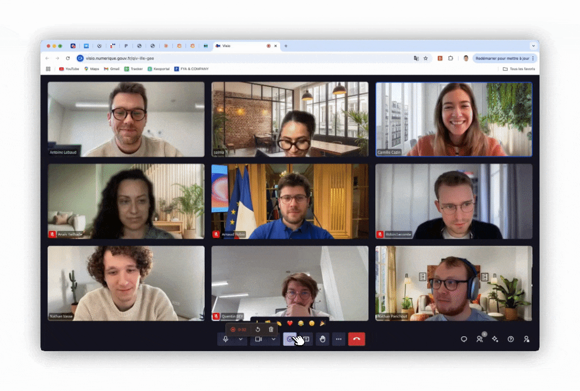
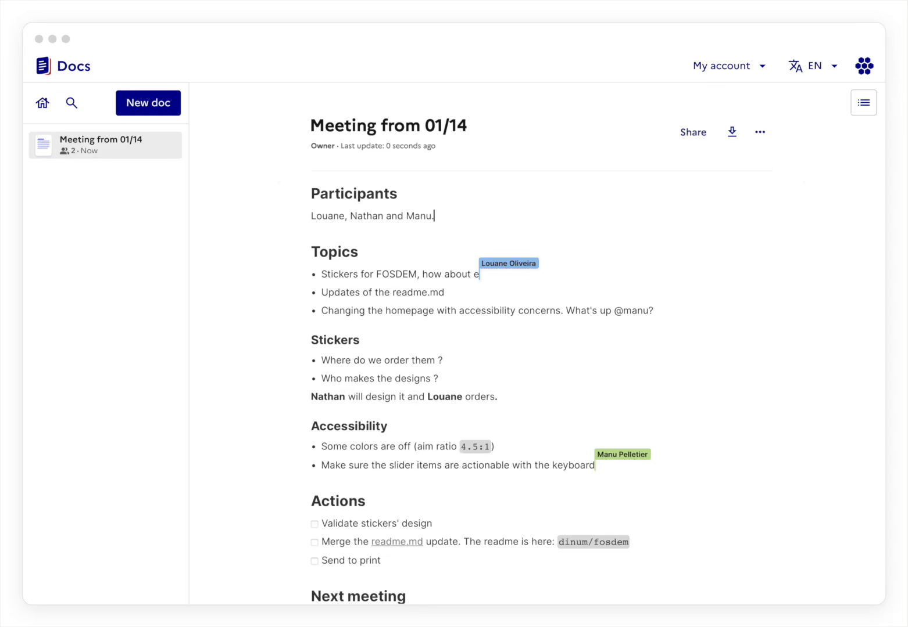
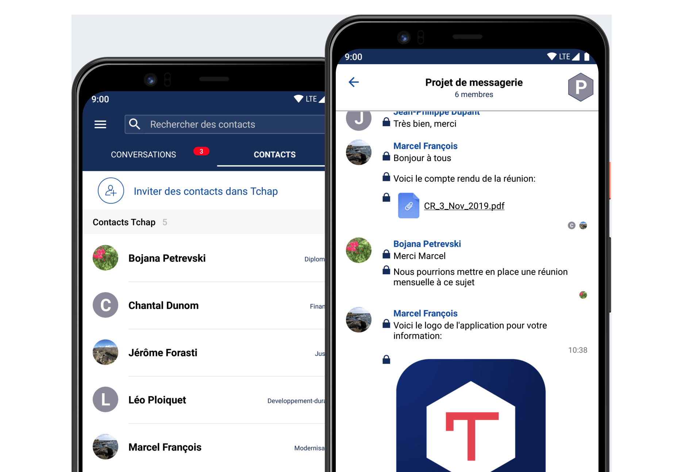
4-500 000 användare, målbild på miljontals användare

Slide 23

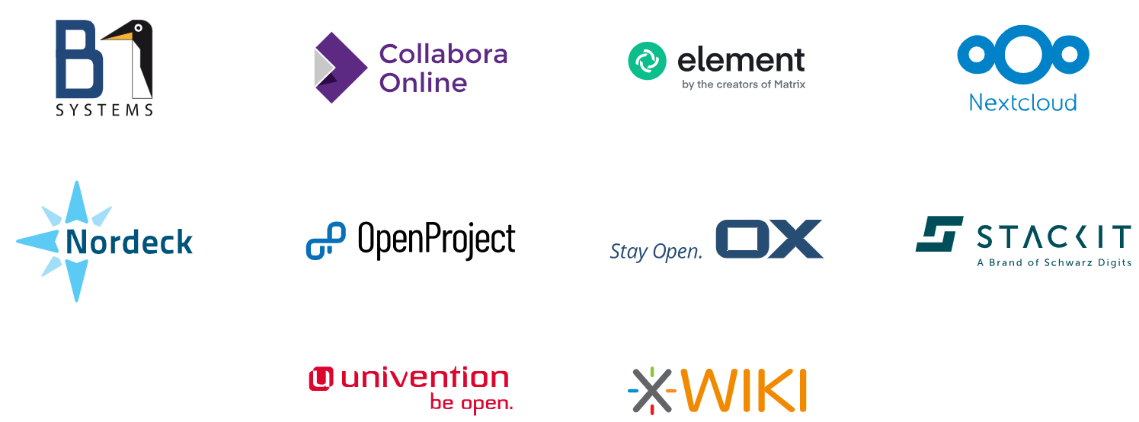
21 milj/euro investeras 2024-2025

Slide 24

Eurostack – en gemensam målbild
200 företag anslutna
Omfattande – hårdvara till mjukvara
Bygga på öppna standarder och lösningar
”Buy european”
ska gälla inre marknande inom EU(inte tänka nationellt)
x% ska vara europeiska lösningar
Förändringen ska inte ske genom EU bidrag
Om lösningar saknas på EU marknaden
Borgar för investeringar inom EU

Slide 26
Pedra Herdegen, Anskaffning SKV
Exit och krav

Slide 27
Frågor inför en eventuell exit
Tänk efter före!
Ha en exitplan färdig redan innan start av tjänsten
Om tjänsten inte är tillgänglig kan myndigheten ändå arbeta?
Finns det någon typ av ”papper & penna-hantering” istället för digital hantering
Har myndigheten övat på en hemtagning av all information?
Finns det möjlighet att ha en parallell tjänst som går att skala upp vid behov?
Är detta en vital och viktig tjänst för myndigheten? Om ja, kanske tjänsten ska realiseras på annat sätt.

Slide 28
Krav – inför avslut av tjänst
Slutdatum för åtagandet, dvs. när tjänsten inte längre tillhandahålls till användare.
Roller och ansvar inför avslutet.
Hantering och aktiviteter relaterade till myndighetsspecifik information i och kring tjänsten.
Hantering och aktiviteter relaterade till information som behövs för upprätthållande av funktionaliteten i tjänsten.
Hantering och aktiviteter relaterade till övrig dokumentation av uppdraget som är nödvändig eller underlättar överföring av uppdraget till den part som myndigheten anvisar.

Slide 29
Krav – hantering och radering av data
När så begärs återlämna eventuell data tillhandahållen eller ägd av myndigheten, ansvara för att utrustning, (arbetsplatser, servrar, etc.) som nyttjats för uppdragets utförande, rensas från myndighetens data, samt skriftligt intyga att så skett.
Myndigheten ska om så begärs utan extra kostnader beredas möjlighet och tillträde att kontrollera att all information som använts för uppdraget har överlämnats och/eller har raderats.

Slide 30
Utmaningar per område

Slide 31
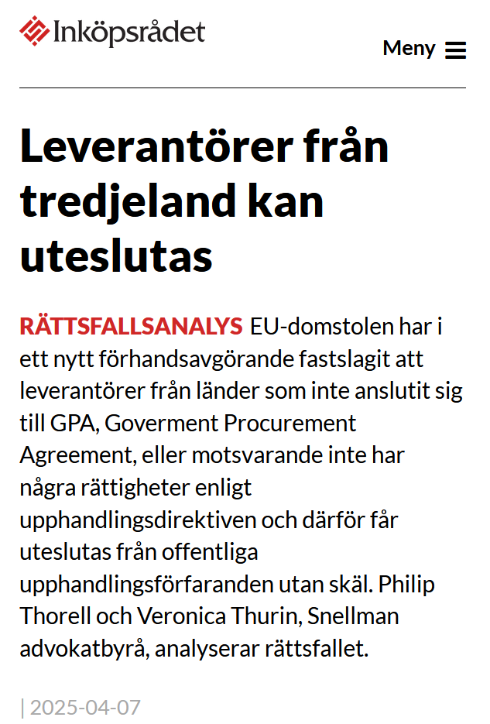
Utmaningar kring anskaffning
Hur skaffar vi rätt lösningar?
Bryta pågående avtal eller vänta till nästa avtalsperiod?
Är det bråttom eller kan vi jobba över tid?
Vilka krav kan och borde vi ställa?
Säga nej till USA och Kina?
Krav som bryter kundinlåsning?
Hur hittar vi alternativen?
Vilka utrymmen finns i dagens avtalstexter?
Länk: https://inkopsradet.se/leverantorer-fran-tredjeland-kan-uteslutas/

Slide 32
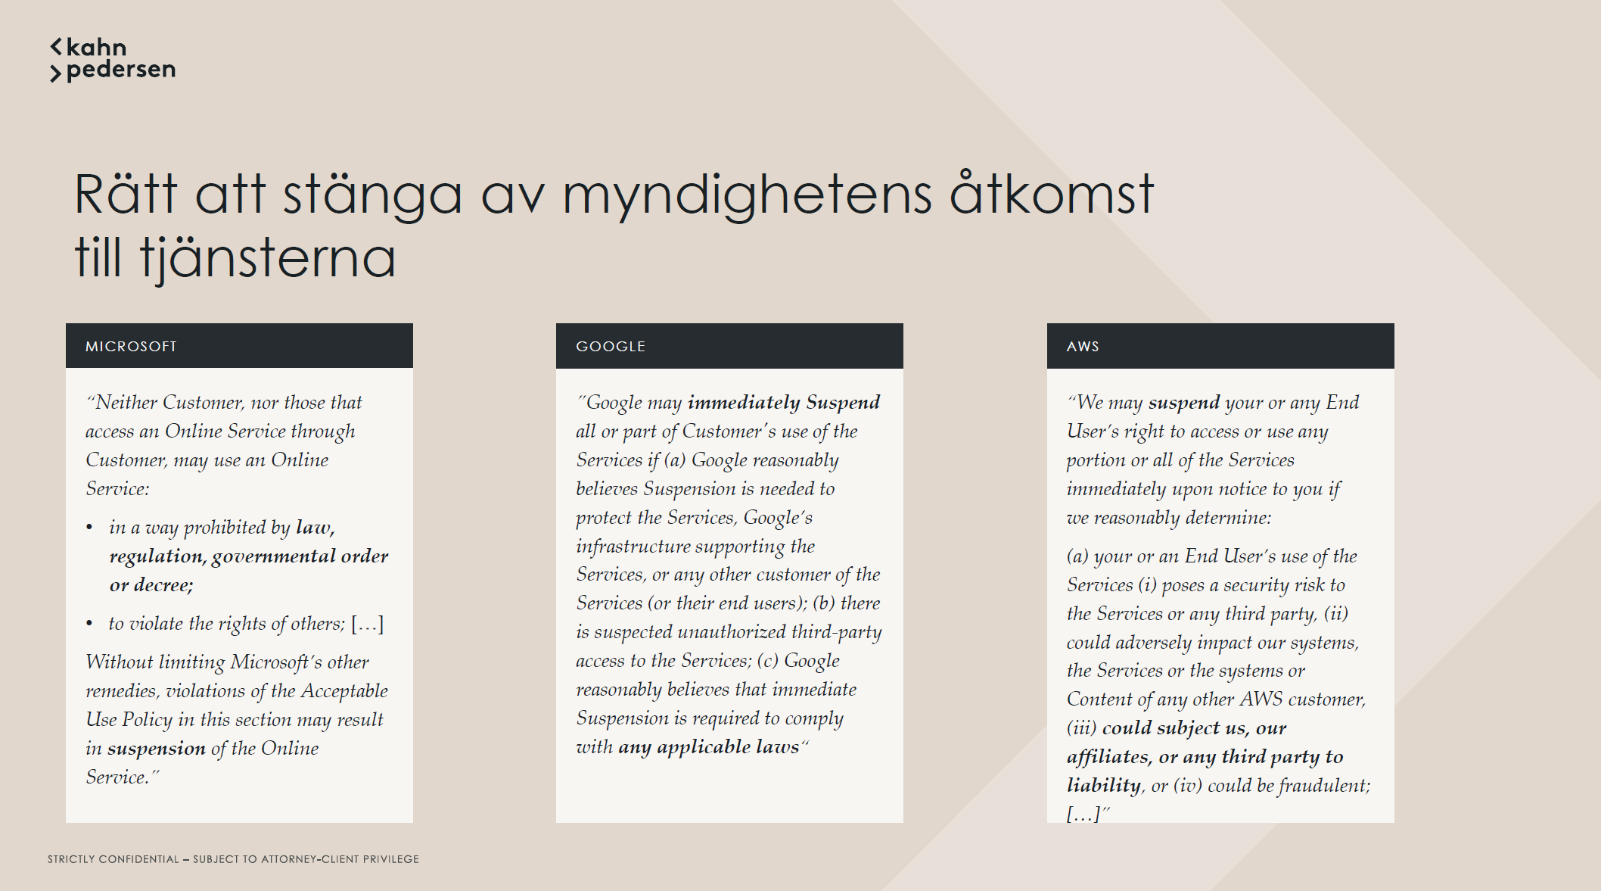
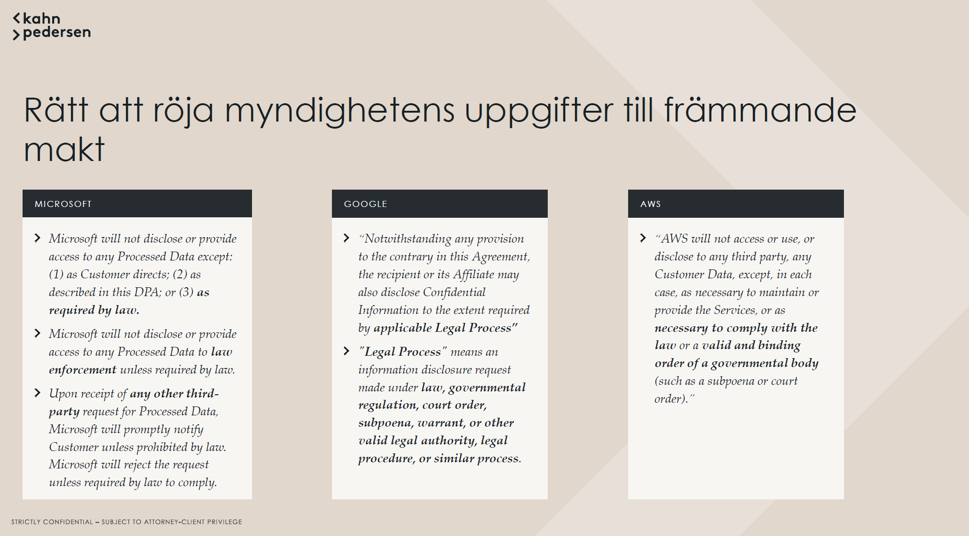
Inspel Thamina Shibli, Kahn Pedersen - standardavtal

Slide 33
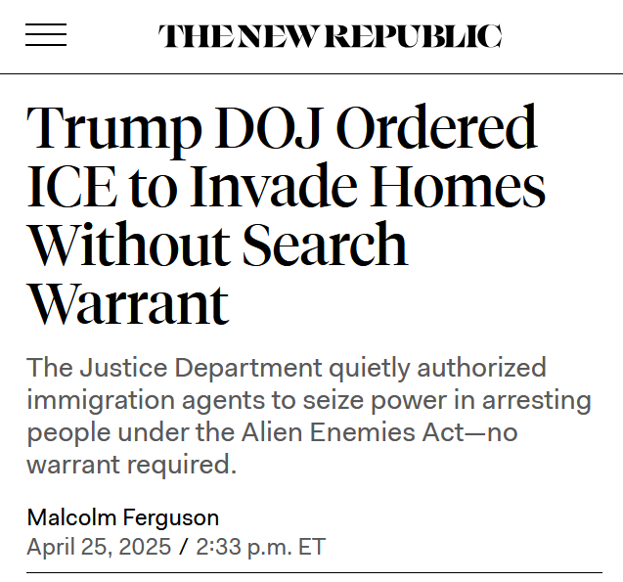
Utmaningar kring juridik?
Vilka regler gäller och hur skall vi tolka dessa?
Är USA rättssäkert nog för våra behov?
Finns oberoende institutioner och myndigheter som skydd för gällande lagar?
Håller ”checks and balances” samspelet?
Vilka juridiska förutsättningar gäller för offentlig sektor som påverkar plan B?
Beredskapskrav
Lagkrav för informationshantering
Lagkrav vid anskaffning
Nya krav på väg (EU direktiv, nya lagar)?
Länk: https://newrepublic.com/post/194442/trump-doj-memo-ice-arrest-search-warrant

Slide 34
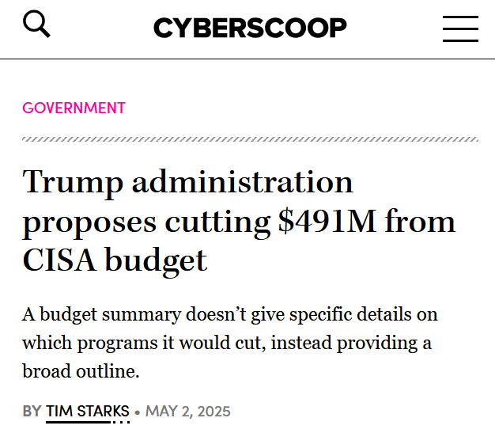
Utmaningar kring säkerhet?
Vad ska vi skydda oss ifrån?
Utgå från verksamhetskontinuitet?
IT säkerhet; ”det finns bara Amerika alternativ” eller?
Vad innebär digital suveränitet?
Vilka säkerhetsrisker är viktigast; hot om avstängda tjänster eller suveränitetsförmåga över tid?
Andra säkerhetsrisker ex;
Doge läcker känslig information
CISA och CVA blir obrukbara
Samarbeten med tex Ryssland
Länk; https://cyberscoop.com/trump-administration-proposed-cisa-budget-cuts/

Slide 35
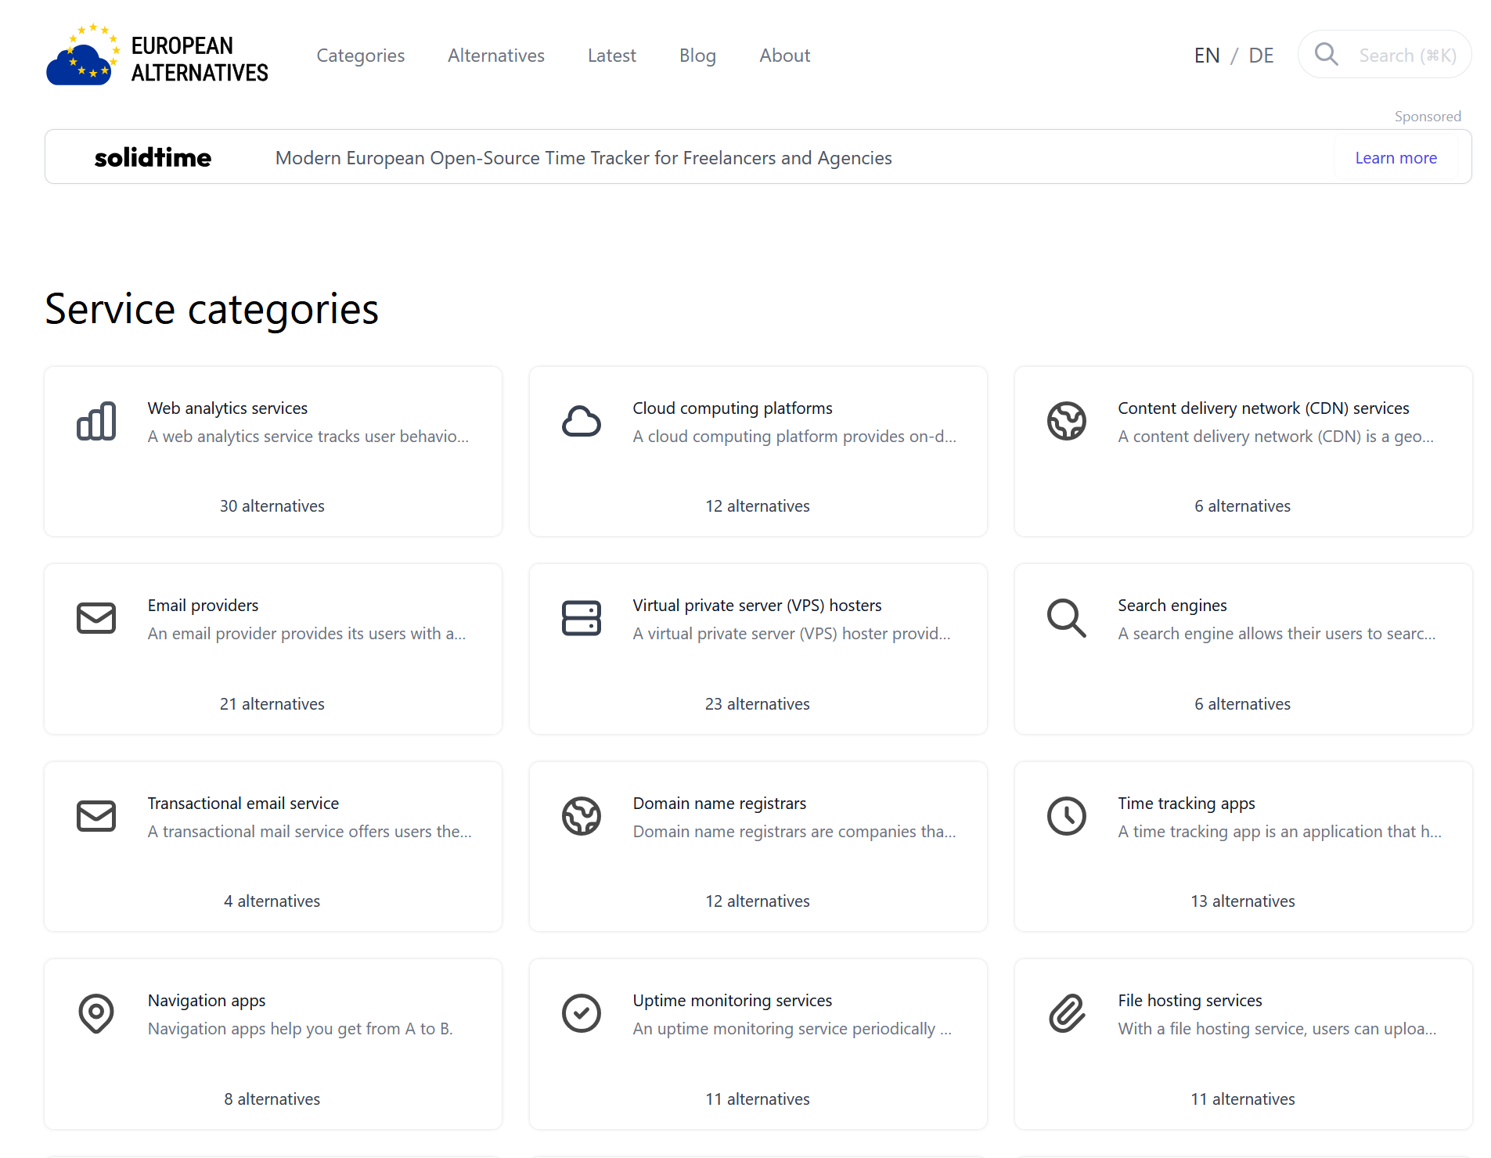
Utmaningar It arkitektur/molngrupp
Faktiska verksamhetsbehov kontra mitt ”favorit moln”, hur väljer vi rätt?
Hur ser smarta hållbara lösningar ut nu?
Vilka praktiska migreringsvägar finns för minimal störning
Ex på stödverktyg för flyttbarhet?
Vilka alternativ finns?
Hur kan en ny it strategi utformas för att bli hjälpsam?
Länk: https://european-alternatives.eu/

Slide 36
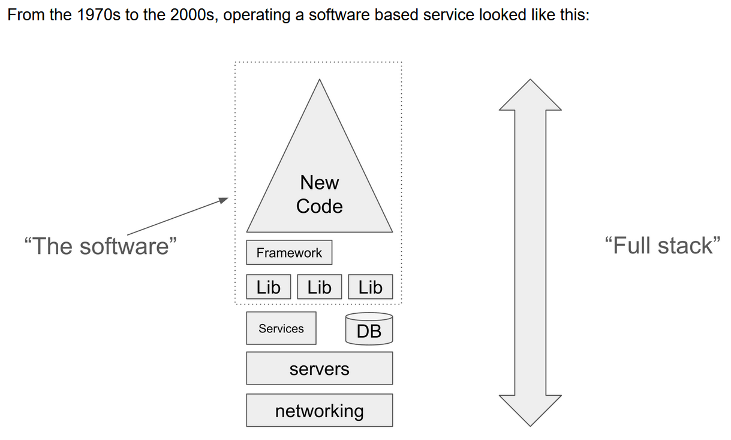
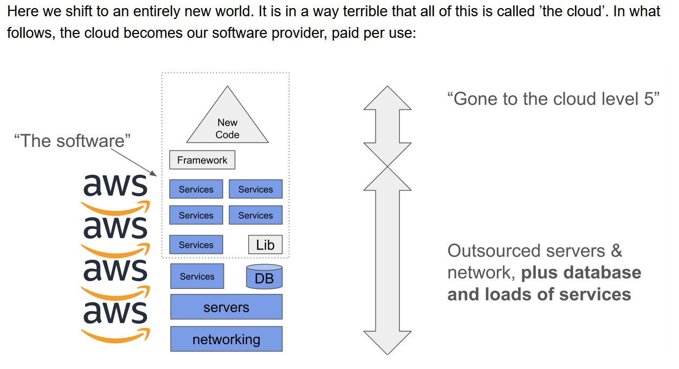
Ex It arkitektur och kodutveckling
Från artikel: https://berthub.eu/articles/posts/beware-cloud-is-part-of-the-software/

Slide 37
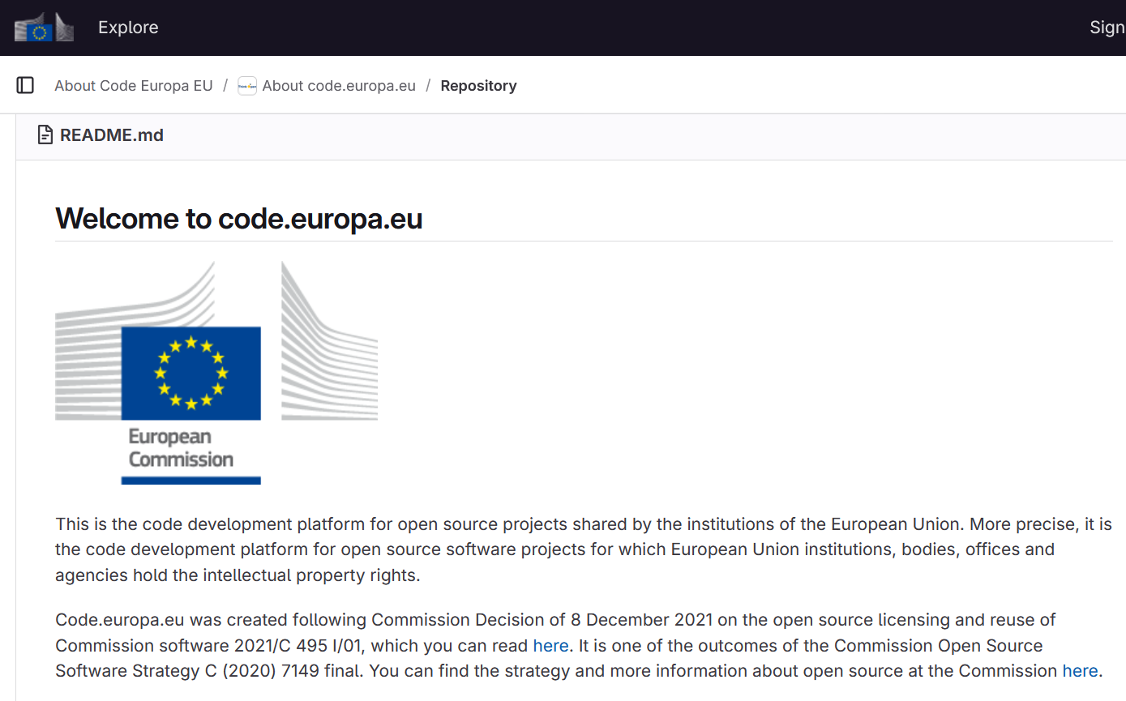
Utmaningar utveckling
Säkra arbetssätt och källkodshantering?
Bygga egna it-lösningar som annars bara är amerikanska? I samverkan?
DevSecOps ”kräver” Amerikanska verktyg?
Utveckla för flyttbarhet?
Utveckla för suveränitet?
Vilken påverkansmöjlighet finns idag för USA på vår kodutveckling?
Access, kartläggning, informationsdelning, bakdörrar, plantera sårbarheter (killswitch)?
Länk: https://code.europa.eu/info/about/-/tree/master

Slide 38
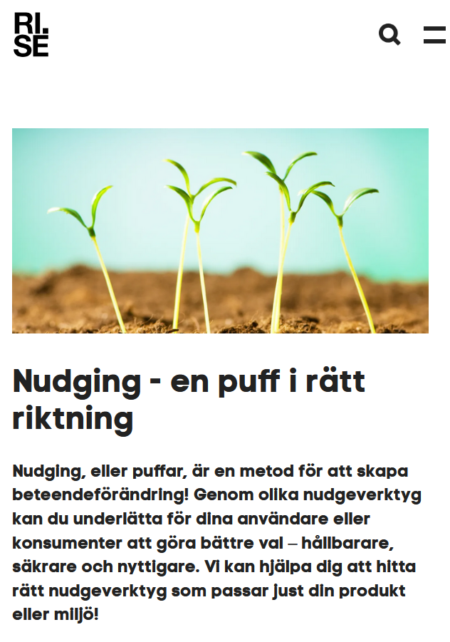
Vår egen förmåga till förändring?
”Så har vi alltid gjort (och tänk).”
En del av IT jättarnas dominans hos offentlig sektor bygger på traditioner och ansedd trygghet
Digital suveränitet, säkerhetskultur och säkerhetskrav är inget nytt.
Hotet om geopolitisk- risk har ökat
Krävs en beteende förändring hos oss själva?

Slide 39
Spelregler för dagens workshop
Lösningsorienterad dialog – hur borde man göra och vilka problem finns?
En god ide blir bättre i grupp - testa din ide på gruppen
Diskutera inga riktiga beredskapsplaner i detta forum
Utgå från påhittad offentlig verksamhet för exempel
Lämna foliehattar vid dörren
Undvik diskussioner om ”rätt och fel” kring amerikansk politik

Slide 40
Dags att sätta igång

Slide 41
Arbetspass 1: Vad borde ingå i en plan B?
Inom ditt område vilka delar borde vara med i en plan B?
Hur borde en organisation jobba med plan B frågan?
Vilka andra delar (inte från ditt område) borde vara med?

Slide 42
Arbetspass 2: Vilka alternativ finns?
Vid djupare omvärldsbevakning
Tipsa varandra

Slide 43
Arbetspass 3: Vilka risker borde offentlig sektor hantera?
Vissa risker är lätta att se andra svåra, vilka borde offentlig sektor tänka på kring Plan B?

Slide 44
Vad gör vi nu då?
Workshopen går mot sitt slut, är vi klara nu?

Slide 45
Nästa steg?
Vi sammanställer dagens arbete – delar inom eSam och sambruk
Förslag på uppföljningsaktiviteter?
Uppföljningsträff?
Djupdykning inom något område?
eSam och eller Sambruk aktiviteter kring Plan B?

